Slide 1

Chủ đề: Nghề nghiệp
Chủ đề nhánh: Nghề truyền thống phổ biến ở địa phương
Hoạt động: Phát triển nhận thức
Nội dung: Bé tìm hiểu nghề nông(nghề trồng lúa)
Ngày dạy: 03/12/2015
Giáo viên : Phan Thị Xuân Thu

Slide 2

Bé tìm hiểu về nghề nông
(Nghề trồng lúa)

Slide 3
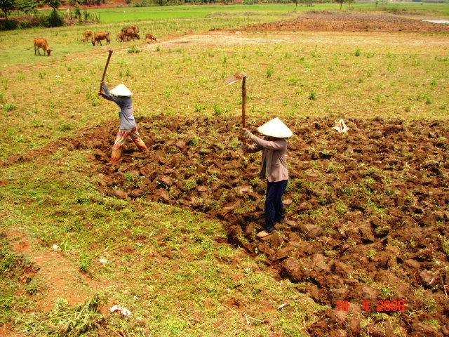
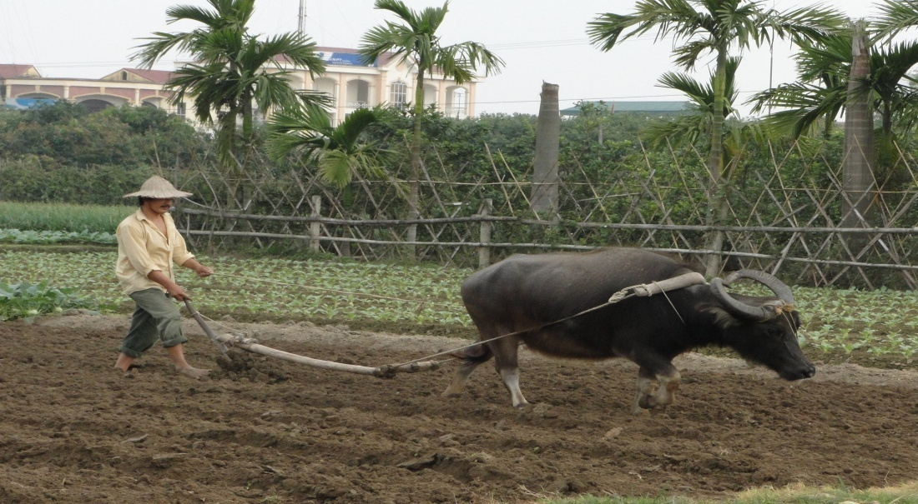
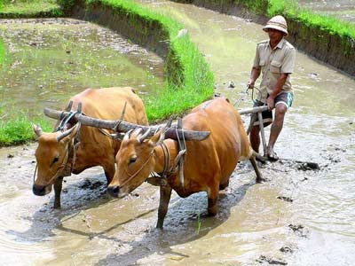
Làm đất

Slide 4
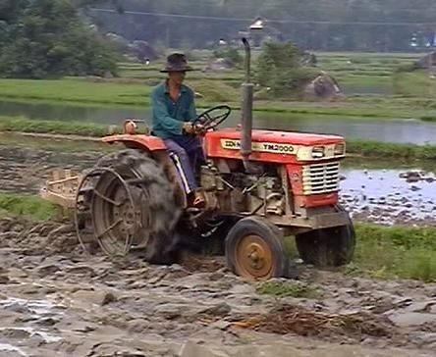
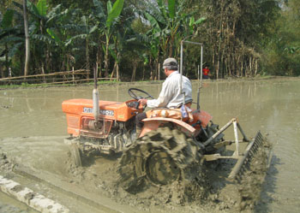

Slide 5
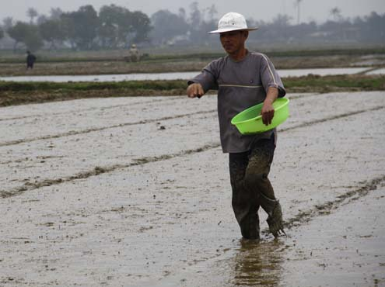
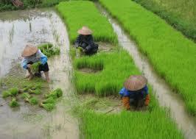
Gieo trồng

Slide 6
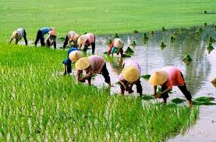
Cấy lúa

Slide 7
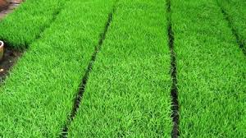
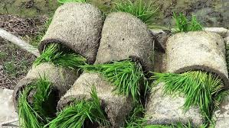

Slide 8
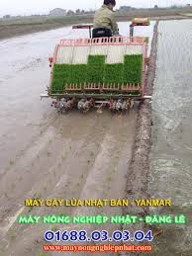

Slide 9
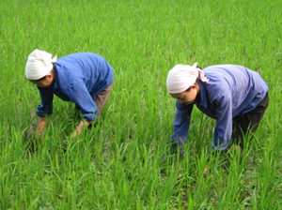
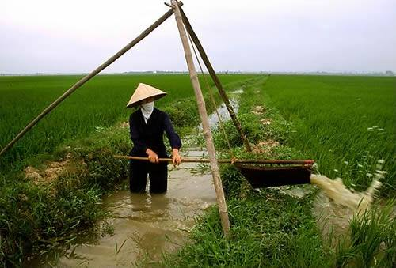
Chăm sóc

Slide 10
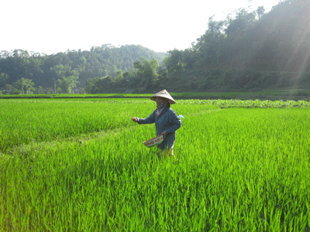
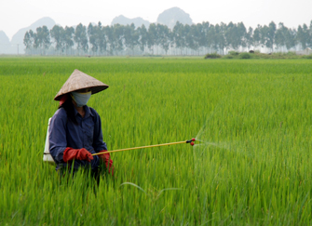

Slide 11
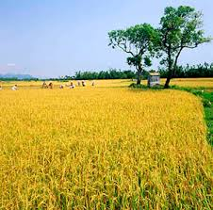
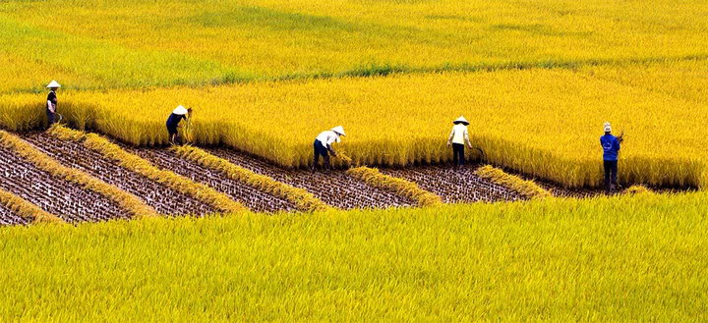
Thu hoạch

Slide 12
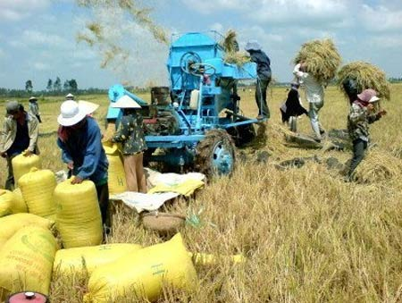
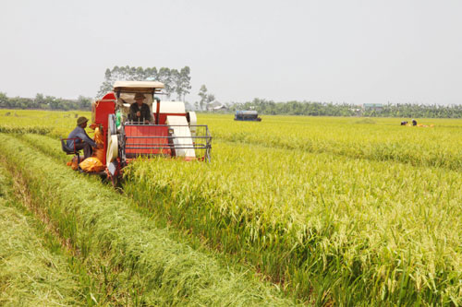

Slide 13
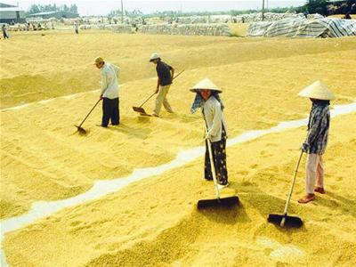
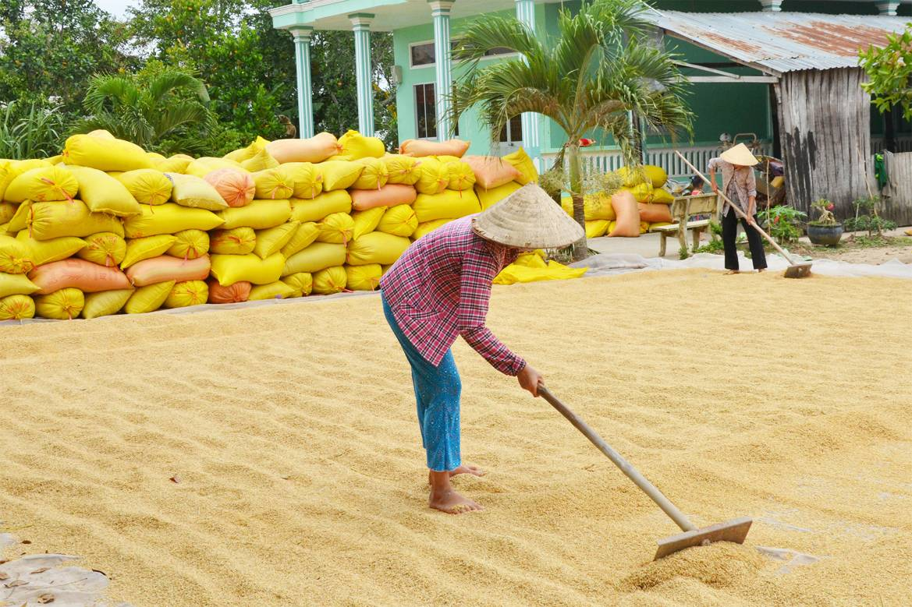
Phơi lúa

Slide 14
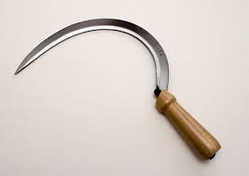
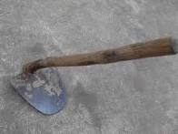
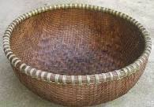
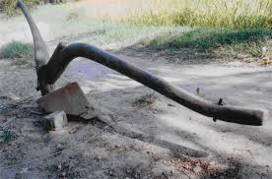
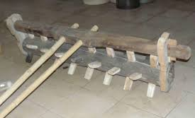
Dụng cụ nghề nông

Slide 16
Mở rộng
Ngoài trồng lúa ra các bác nông dân
còn trồng những cây gì nữa?

Slide 17
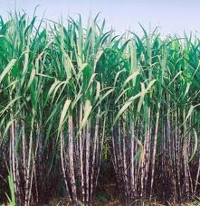

Slide 18
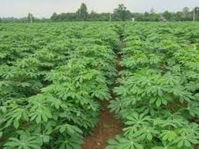
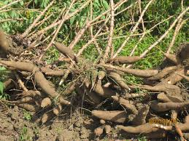

Slide 19
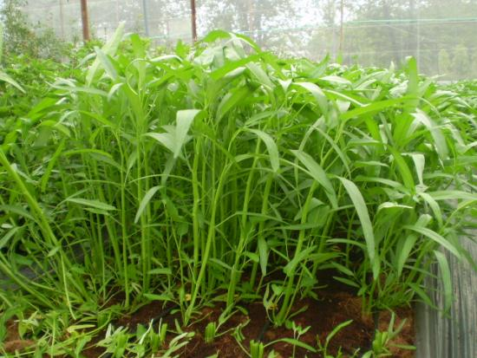
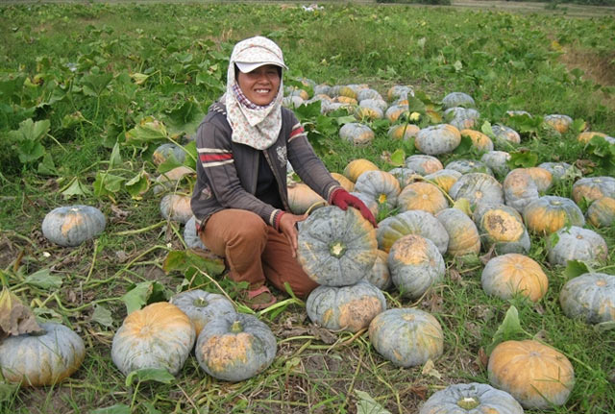
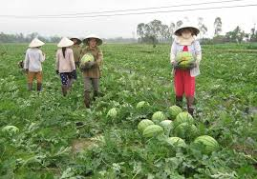
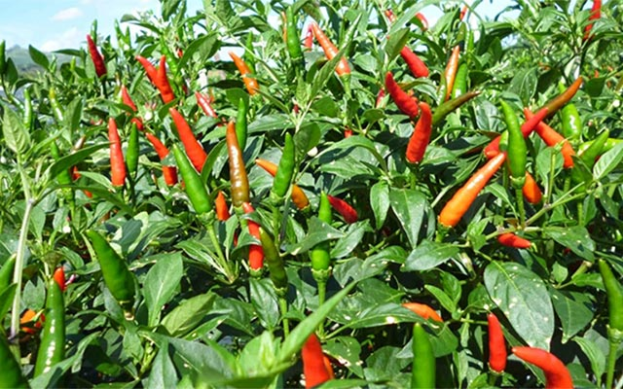

Slide 20
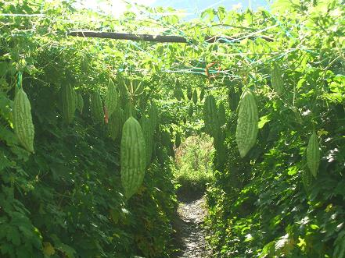
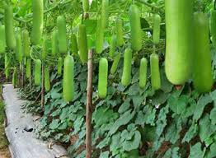

Slide 21

Trò chơi

Slide 22
Trò chơi1:Đố vui có thưởng
1
Có răng mà chẳng có mồm
Nhai cỏ nhồn nhồn cơm chẳng chịu ăn

Slide 23
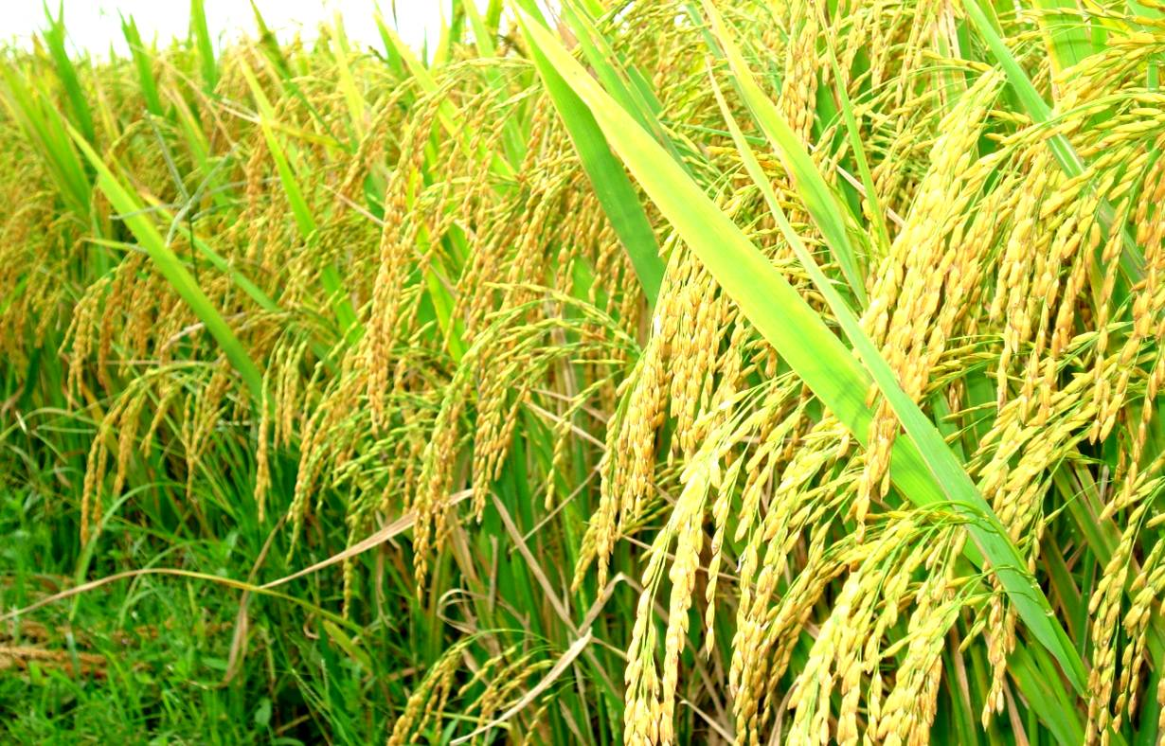
Trò chơi1:Đố vui có thưởng
Cây gì nho nhỏ
Hạt nó nuôi người
Chín vàng nơi nơi
Dân làng đi hái
2

Slide 24
Trò chơi1:Đố vui có thưởng
Cái dạng quan anh xấu lạ lùng
Khom lưng uốn gối cả đời cong
Lưỡi to ra sức mà khoét
Đành phải theo đuôi có thẹn không
3
Notes:
Ca

Slide 25
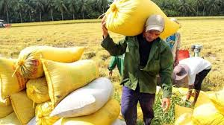
Trò chơi 2:
Chuyển thóc về kho giúp bác nông dân

Slide 26

Chào ch
Chào
tạm
biệt

